Slide 1
Le Classicisme
Le baroque (du portugais «barroco» : perle irrégulière) naît en Italie (XVIe et XVIIe). Il est souvent défini comme l'art de la Contre-Réforme : l'Église veut un art imposant, dont la dimension fortement émotionnelle incite à la ferveur religieuse. Repris par les laïcs, il a pour but d'impressionner. Il est relativement peu diffusé en France.
Le classicisme, seconde moitié du XVIIe, est souvent considéré comme un art au service de la Monarchie. Il prend pour modèle l'art antique. Il se caractérise par la primauté de la raison, un idéal de parfaite adéquation entre la forme et le fond, une volonté d'harmonie (souvent morale et/ou religieuse) et de simplicité.

Slide 2
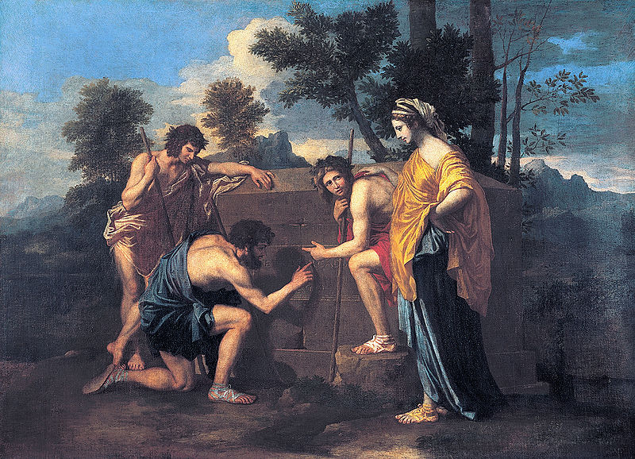
Nicolas Poussin, Les Bergers d’Arcadie, 1637-38

Slide 3
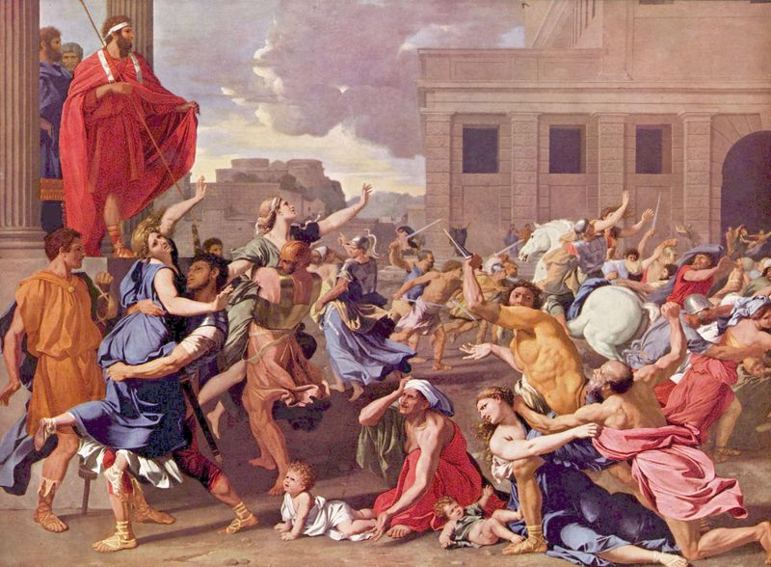
L’Enlevèment des Sabines, 1637

Slide 4
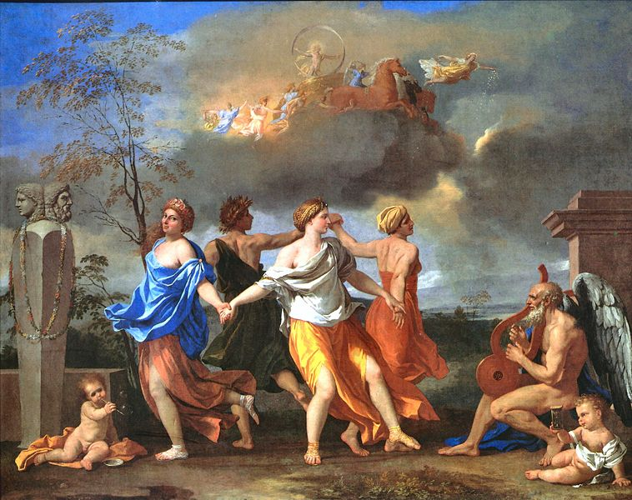
Poussin, Danse à la musique du temps, 1634-36

Slide 5
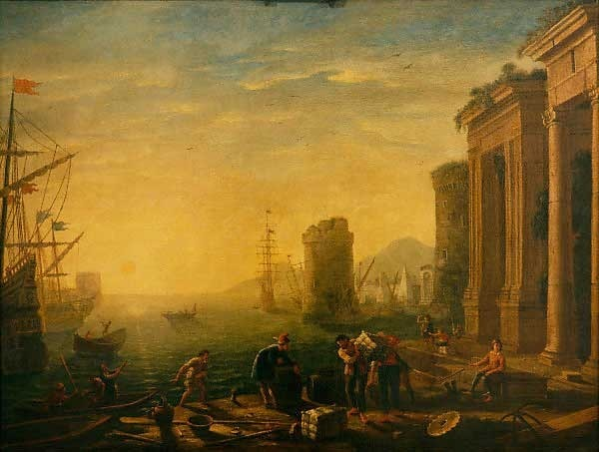
Claude Lorrain, Le matin au port, 1630

Slide 6
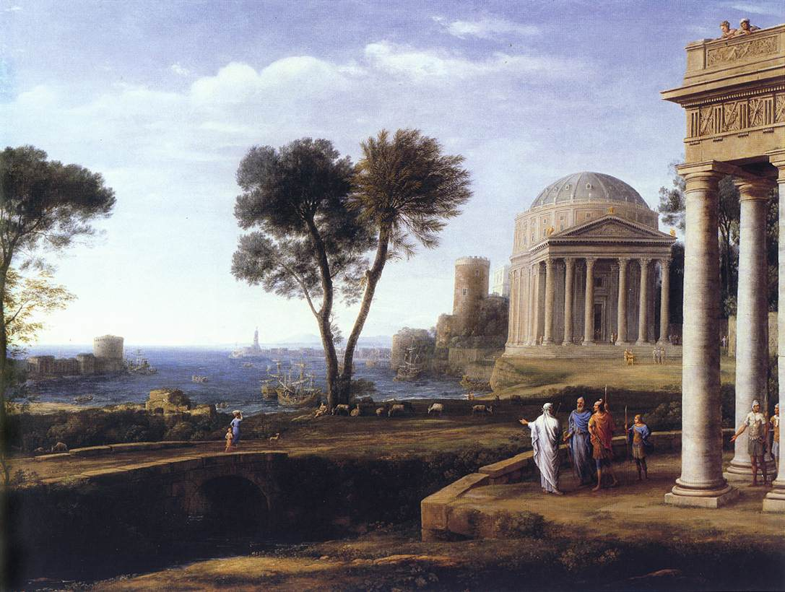
Lorrain, Enée à Délos, 1672

Slide 7
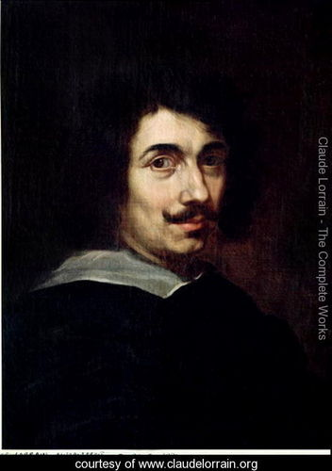
Lorrain, Autoportrait,

Slide 8
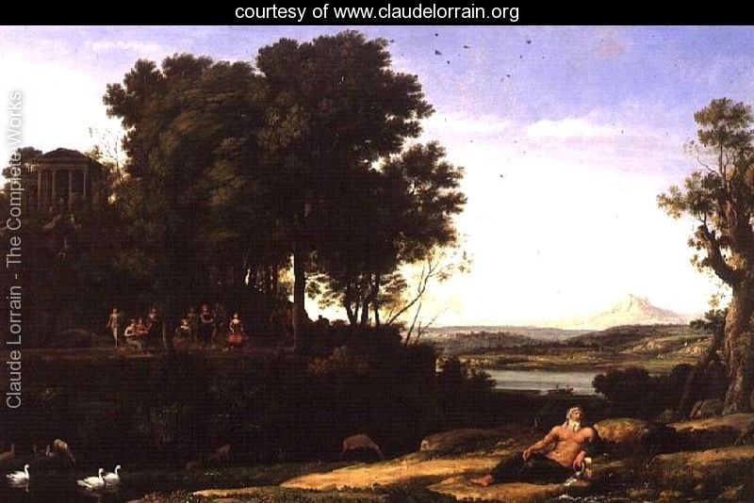
Lorrain, Apollon et les Muses, 1652

Slide 9
Architecture
L'architecture française va rapidement se détourner du baroque italien jugé excessif. De plus, il y a rivalité et volonté de supplanter l'Italie, qui se concrétise par Versailles. Il y a donc peu d'architecture qualifiée de baroque en France.
Classicisme. Thème récurent: un corps central et deux ailes symétriques, un ordre architectural (dorique, ionien, corinthien) pour chaque étage. Son but est de concilier utilité et plaisir, simplicité et logique. Représentants : François Mansart (1598-1661), Louis Le Vau. Exemple : la place des Vosges (la place la plus ancienne de Paris, construite de 1605 à 1612).
Versailles : son but est de magnifier Louis XIV (et ses successeurs). Il s'agit d'une oeuvre complexe donnant à voir un art total :
Notes:
http://tlouish.id-alizes.fr/art/art5.php

Slide 10
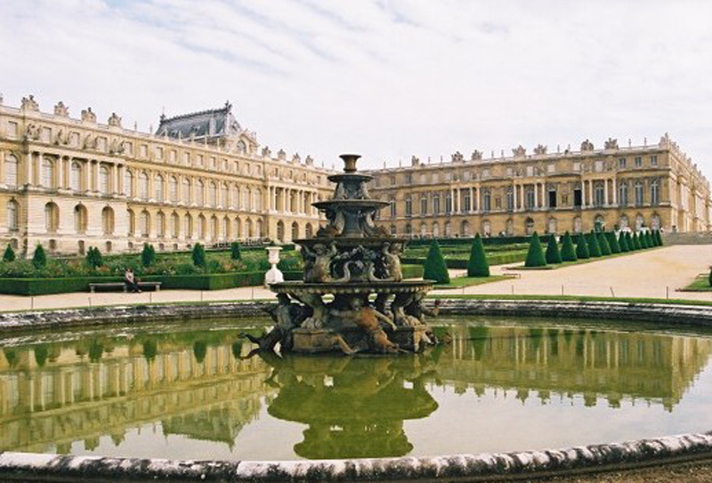
Le Vau et Mansart ont guidé l’évolution architecturale de Versaillles entre 1161 et 1706:

Slide 11
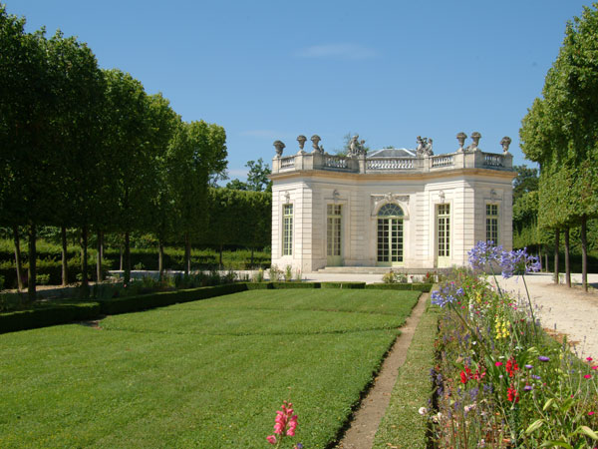
Le Domaine de Marie Antoinette – Les jardins à la française

Slide 12
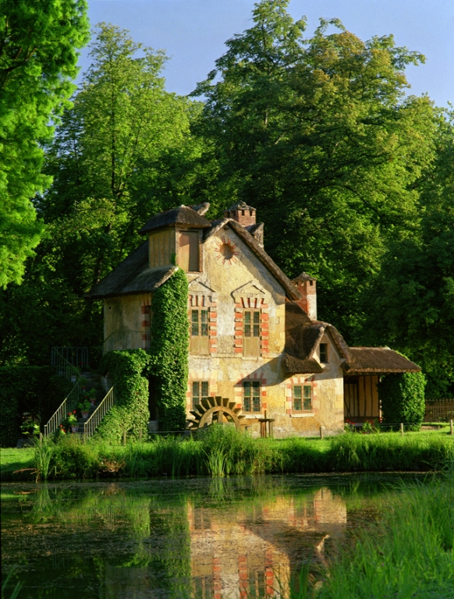
Le Hameau

Slide 13
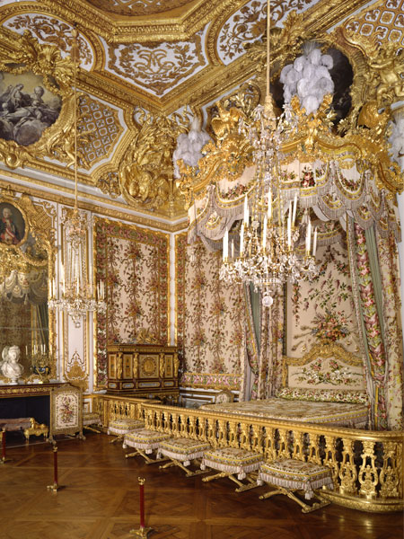
Chambre de la reine

Slide 14
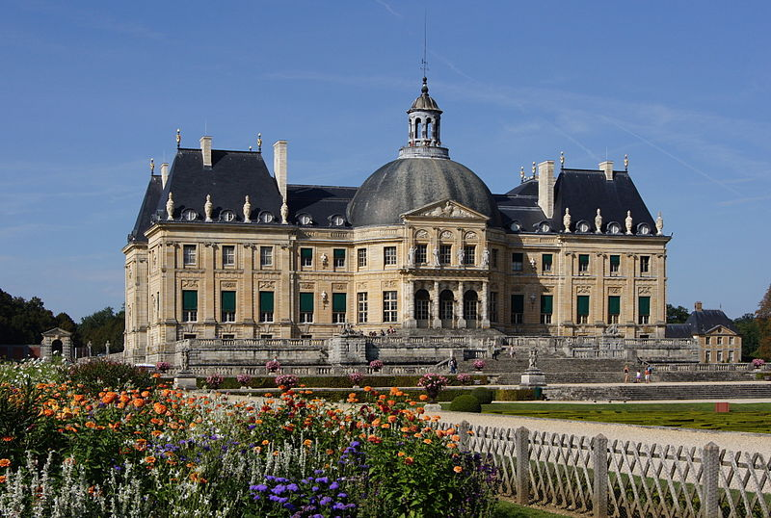
Le Vau: Château de Vaux-le-vicompte, 1661

Slide 15
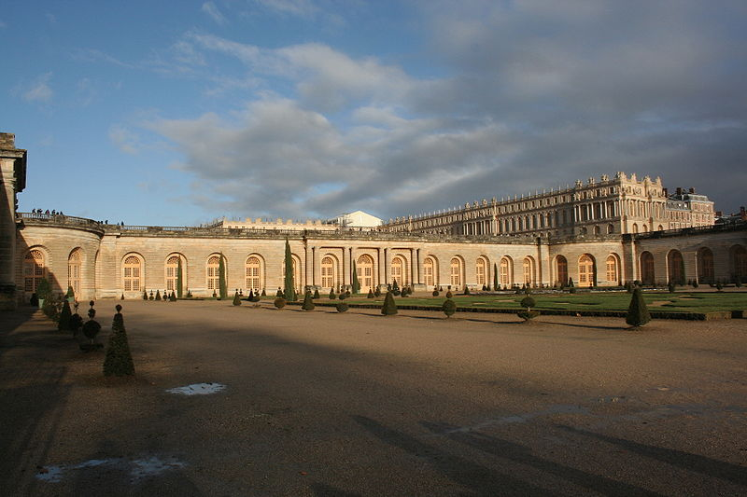
Mansart: L’Orangerie à Versailles

Slide 16
En musique: Lully

